Slide 1
第三章：分组密码
一、分组密码的基本概念
二、分组密码DES
三、分组密码IDEA
四、分组密码Rijndael
五、分组密码SAFER+

Slide 2
一、分组密码的基本概念
分组密码
若明文流被分割成等长串，各串用相同的加密算法和相同的密钥进行加密，就是分组密码。即当
（1）明文和密文是固定长度为n的比特串
m=m₁m₂m₃… m_{n} ， c=c₁c₂c₃… c_{n} ，
（2）加密密钥和解密密钥相等，是固定长度为j的比特串
z=z₁z₂z₃… z_{j}，
（3）加密算法为c=E(m, z)，
（4）解密算法为m=D(c, z)=D(E(m, z), z)。
则称这样的加解密算法为分组密码。

Slide 3
一、分组密码的基本概念
分组密码的优缺点
分组密码的加解密算法（E，D）简洁快速，所占用的计算资源小，易于软件和硬件实现。一般来说，用硬件实现时，流密码比分组密码更简单快速；用软件实现时，分组密码比流密码更简单快速。
加解密算法（E，D）参数固定，比流密码更容易实现标准化。
由于明文流被分段加密，因此容易实现同步，而且传输错误不会向后扩散。
分组密码的安全性很难被证明，至多证明局部安全性。

Slide 4
一、分组密码的基本概念
分组密码所面对的主要威胁：
已知明文攻击
分组密码的密钥z被重复使用，即多次一密。因此最主要的威胁就是已知明文攻击。
设攻击者Eve获得了一组明文/密文对（m，c）。他试图在加密方程c=E(m, z) 或解密方程m=D(c, z)中求出密钥z 。

Slide 5
一、分组密码的基本概念
Eve的一种办法是穷举搜索密钥的所有可能值。（密钥z长度为j，共有2^{j}个可能值）为了抵抗穷举搜索，密钥的长度j不能太小。当然密钥长度也不能太大，否则加解密的计算量就会很大。当前常用的密钥长度为64或128或256。
Eve的另一种办法是充分利用加解密算法（E，D）的弱点。如果某一组明文/密文对（m，c）使得方程m=D(c, z)特别容易解出z，m就称为一个弱明文，z就称为一个弱密钥。

Slide 6
一、分组密码的基本概念
Eve时刻都在对加解密算法（E，D）进行研究，以便找到弱明文和弱密钥。
(当然，即使Eve通过研究找到了弱明文m和弱密钥z，也不见得能够在实际中碰到这样的m)
如果给Eve更加优越的条件，让他能够故意“碰到”弱明文m。这就是说，让Eve获得一个正在使用的加密黑盒，可以随意地输入明文，输出密文。这样的攻击是已知明文攻击的强化型，称为选择明文攻击。
要求：加解密算法（E，D）不存在弱明文和弱密钥。

Slide 7
一、分组密码的基本概念
为了抵抗已知明文攻击（甚至选择明文攻击），分组密码应该满足的性质
混淆性：所设计的密码应使得明文、密文、密钥之间的依赖关系相当复杂，以至于这种依赖关系对密码分析者来说是无法利用的。密码分析者利用这种依赖关系的方法非常多，因此混淆性也是一个极为繁杂的概念。

Slide 8
一、分组密码的基本概念
扩散性：所设计的密码应使得
（1）密钥的每一个比特影响密文的每一个比特，以防止对密钥进行逐段破译；
（2）明文的每一个比特影响密文的每一个比特，以便最充分地隐蔽明文。
对扩散性可以有多种理解，比如
“粘连性”指的是明文、密文、密钥的每一位都相互依赖；
“不连续性”或“雪崩性” 指的是当改变明文的任何一个比特时，对应密文改变的比特的个数是一个随机变量；
“不可部分破译性”指的是分组密码不能分解成若干子密码。这就是说，对分组密码的攻击要么彻底破译，要么一无所获。（everything or nothing）

Slide 9
一、分组密码的基本概念
假如扩散性不成立：
例1
设加密函数c=E(m)（暂时不考虑密钥） ，其中明文m和密文都是64比特课文。于是E(*) 的穷举量是2⁶⁴个（明文，密文）。
但如果c=(c⁽¹⁾, c⁽²⁾) =(E⁽¹⁾(m⁽¹⁾) , E⁽²⁾(m⁽²⁾))，其中四个课文块m⁽¹⁾、m⁽²⁾、c⁽¹⁾、c⁽²⁾都是32比特课文。于是部分加密函数E⁽¹⁾(*) 的穷举量是2³²个（明文块，密文块）；部分加密函数E⁽²⁾(*) 的穷举量是2³²个（明文块，密文块） 。于是整体加密函数E(*) 的穷举量是2³²个（明文，密文） 。
思考题：继续分割下去，结论是什么？

Slide 10
一、分组密码的基本概念
假如扩散性不成立：
例2
设c=E(m, z) ，其中密钥z和密文都是64比特课文。于是密钥的穷举量是2⁶⁴个可能值。
但如果c=(c⁽¹⁾, c⁽²⁾) =(E⁽¹⁾(m, z⁽¹⁾) , E⁽²⁾(m, z⁽²⁾))，其中两个密文块c⁽¹⁾、c⁽²⁾和两个密钥块z⁽¹⁾、z⁽²⁾都是32比特课文。于是E⁽¹⁾(*, z⁽¹⁾) 的密钥穷举量是2³²个可能值；E⁽²⁾(*, z⁽²⁾) 的密钥穷举量是2³²个可能值。于是整体加密函数E(*, z) 的密钥穷举量是2˟2³²个可能值。
思考题：继续分割下去，结论是什么？

Slide 11
一、分组密码的基本概念
非线性度：这一项属于混淆性。基本数学原理：
如果明文与密文的关系是n维线性关系，系数是密钥，则n个明文/密文对（而不是2^{n}个）就可破解密钥；
如果明文与密文的关系是n维r次函数关系，且系数是密钥，则n^{r}个明文/密文对就可破解密钥；
如果虽然次数r较大，但明文与密文的关系“非常逼近”一个n维线性关系，则n个明文/密文对就可“基本上”破解密钥。

Slide 12
一、分组密码的基本概念
这就是线性密码分析的思想。
抵抗线性密码分析的强度就是非线性度。

Slide 13
一、分组密码的基本概念
安全强度的稳定性：指的是当部分密钥被破译后，分组密码仍有一定的抗攻击能力。
以下举一个简单的例子来说明安全强度的稳定性。
设明文x为n比特长；两个n比特长的密钥k₁和k₂；密文y=(x‘+’k₁)“+”k₂，其中‘+’为逐比特异或，“+”为(mod2^{n})加法。这个加密算法所使用的密钥长度为2n。

Slide 14
一、分组密码的基本概念
假设攻击者已经获得了k₂的低m比特。根据“+”的进位规则，只需要一对明文/密文对就可立即推算出k₁的低m比特；因此对未来任意的密文，可立即得到其对应明文的低m比特。这就是说，2n长的密钥的各比特对安全性的贡献是极不平均的，在截获一对明文/密文对的前提下，安全性完全依赖于k₂的低位的保密性。
这个加密算法就是极不稳定的。

Slide 15
一、分组密码的基本概念
分组密码的设计准则
安全性
  简洁性
    有效性
      透明性
        灵活性
        加解密相似性

Slide 16
一、分组密码的基本概念
安全性
（已经阐述需要混淆性、扩散性、非线性性、稳定性等等。）概括地说安全性就是从任何角度难以攻破。其中两个最重要的考察是
① 对于一个正在使用的加密算法，即使攻击者获得“许多”精心选择的明文--密文对，他仍无法“接近”密钥；
② 即使攻击者获得“许多”精心选择的明文--密文对，他仍无法“接近”任一个新密文所对应的明文。

Slide 17
一、分组密码的基本概念
简洁性
分组密码算法在满足安全性的同时尽可能简单快速。
如果分组密码算法用软件来实现，则要求字长尽可能自然地适应软件编程，比如8、16、32比特等。在软件实现中，按比特置换通常是难于实现的，因此应尽量避免使用它。字的运算应该是易于软件实现的运算，最好是用一些标准处理器所具有的一些基本指令，比如加法、乘法、移位等。
如果分组密码算法用硬件来实现，则尽量使用规则结构，以便用VLSI来实现。

Slide 18
一、分组密码的基本概念
有效性
分组密码的设计应使密钥最大限度地起到安全性作用。
在有效性差的分组密码算法中，一个长密钥的作用等效于另一个短密钥，或其作用在统计上逼近短密钥。
以下是一个极端的例子。

Slide 19
一、分组密码的基本概念
设明文x、密文y、密钥k₁和k₂均为n比特长；‘+’为逐比特异或，“+”为(mod2^{n})加法。
如果加密算法为y=(x‘+’k₁)‘+’k₂，
则2n长的密钥(k₁, k₂)等效于n长的密钥k₁‘+’k₂。
如果加密算法为y=(x‘+’k₁)“+”k₂，
则由前面的讨论知：在k₂的低m比特已知并且截获一对明文/密文对的前提下，2n-m长的剩余密钥等效于2n-2m长的密钥。

Slide 20
一、分组密码的基本概念
透明性
透明性即要求算法是可证明安全的（虽然这是很困难的）。这就要求算法尽可能使用通用部件，避免黑盒。

Slide 21
一、分组密码的基本概念
透明性
透明性即要求算法是可证明安全的（虽然这是很困难的）。这就要求算法尽可能使用通用部件，避免黑盒。
若不然，使用者会怀疑该分组密码有“破译后门”，降低其商用价值。

Slide 22
一、分组密码的基本概念
灵活性
灵活性即要求算法的实现可以适应多种计算环境；明文分组长度可以伸缩；算法可以移植和变形。

Slide 23
一、分组密码的基本概念
加解密相似性
我们知道：
加密算法是E(·, z)，
解密算法是D(·, z)。
这里E(·, z)和D(·, z)使用相同的密钥z，使用不同的算法E和D。
如果D(·, z)= E(·, z*)，其中z*是z经过非常简单的重新编排得到的，则称分组密码算法是加解密相似的。

Slide 24
一、分组密码的基本概念
加解密相似即加密算法和解密算法相同，仅仅密钥的编排不同。
一个加解密相似的分组密码算法，其加密机和解密机是同一个机件（加密软件与解密软件是同一个软件），仅仅临时输入的密钥不同。
加解密相似性的好处是大大节省存储空间和其它计算资源，大幅降低成本。这也是分组密码设计所追求的一个方向。

Slide 25
一、分组密码的基本概念
分组密码的设计技巧
计算部件
  计算部件的组合
    SPN（即替换/置换网络）
      多轮迭代与轮函数

Slide 26
一、分组密码的基本概念
设计要点：
  在各设计准则之间（特别是安全性与简洁性之间）回旋，做到最好的兼顾与折衷。
一般方法：
  用一些简单的计算部件，通过组合成为复杂的、能抵抗各种攻击的加密函数。
设计者希望：
  这些计算部件的安全性功能互补，而不是相互抵消。

Slide 27
一、分组密码的基本概念
计算部件
群加密：明文块与密钥块进行群“乘法”运算，它的作用是一次性地掩盖明文。如果单独使用群加密部件，则一组已知的明文/密文对就可获得密钥。以下是最常用的两种群加密。
逐比特异或‘+’，结构最简单，缺点也最明显，密文的一个比特只依赖于明文的一个比特和密钥的一个比特，毫无扩散功能。
(mod2^{n})加法“+”，也是非常简单的计算部件，具有单向扩散功能，即明文或密钥的第j位影响密文的第j位、第j+1位、…、第n位。不过影响力越来越小。

Slide 28
一、分组密码的基本概念
S盒（Substitution Box，即替换盒）：
在分组密码的计算部件中，必须有一个部件来实现高度的非线性。
高度非线性函数的计算有两种途径：
（1）用“解析表达式” （代数正规型），将自变量的值代入“解析表达式”，计算出函数值。
（2）用输入/输出真值表，输入自变量的值作为地址，在该地址所存储的值就是查表查出的函数值。
比较这两种途径，发现：

Slide 29
一、分组密码的基本概念
用“解析表达式” 计算高度非线性函数，总是比较复杂，速度比较慢。
用输入/输出真值表计算高度非线性函数，短的输入/输出使计算量很小。

Slide 30
一、分组密码的基本概念
用“解析表达式” 计算高度非线性函数，总是比较复杂，速度比较慢。
用输入/输出真值表计算高度非线性函数，短的输入/输出使计算量很小。
思考题：以上的说法正确吗？

Slide 31
一、分组密码的基本概念
因此在分组密码算法中，高度非线性函数是用输入/输出真值表来计算的，不过输入/输出长度必须比较小，通常输入长度不超过8比特。
这里有一个问题：当输入长度比较小时，课文比特的混淆性和扩散性就比较差。（例如，输入长度为8比特时，高度非线性函数只是在8比特范围内进行混淆和扩散）。
这个问题的解决方案是：许多线性函数可以实现大范围的混淆和扩散。

Slide 32
一、分组密码的基本概念
因此有以下的结论：输入/输出长度比较小的高度非线性函数仅仅实现高度非线性，混淆和扩散功能可以由其它的线性计算部件来完成。
输入/输出长度比较小的，用输入/输出真值表来计算的，仅仅实现高度非线性功能的计算部件称为S盒。
现有的大多数S盒是公开的，即是一个单表代换部件。
一少部分S盒是由密钥控制的，即是一个多表代换部件。

Slide 33
一、分组密码的基本概念
计算部件的组合
替换/置换网络（SPN）：这是一个集掩蔽、混淆、扩散为一体的综合性部件，由若干子部件组合而成。
替换/置换网络的一个典型代表是Feistel网络，算法为：
将明文m分为等长的两部分m=(L(0), R(0))；
使用由密钥k控制的高度非线性函数F，
（1）计算：
(L’, R’)=(L(0)‘+’F(R(0), k), R(0))；
（2）计算密文：c=(L(1), R(1))= (R’, L’)。

Slide 34
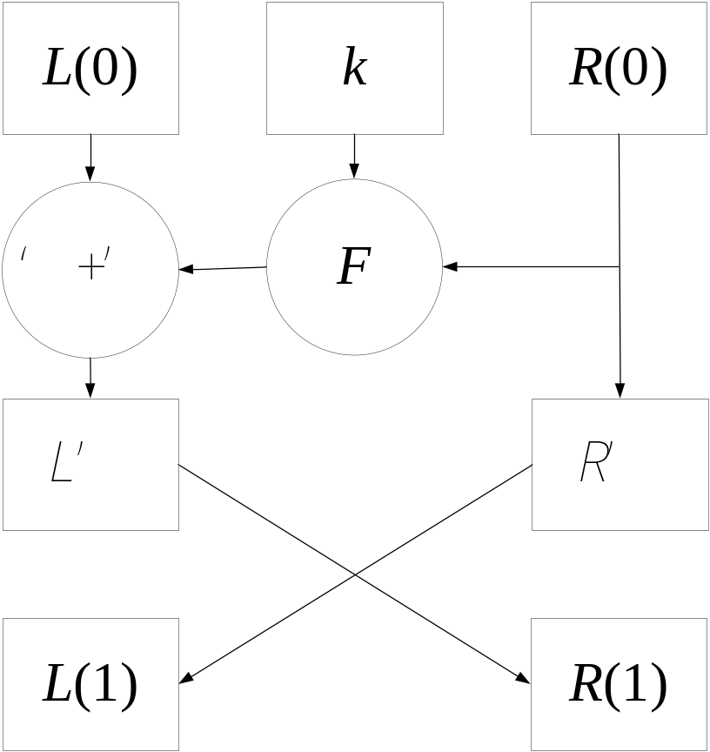
一、分组密码的基本概念

Slide 35
一、分组密码的基本概念
Feistel网络的结构特点
定义 变换f称为对合变换（或称为自反变换），如果其反变换还是f。（对任何x满足f(f(x))=x）
我们看到，
Feistel网络的第（1）步是对合变换；
Feistel网络的第（2）步也是对合变换；
Feistel网络本身不是对合变换。
Feistel网络的这种结构使它能够组合成安全强度高的分组密码算法。

Slide 36
一、分组密码的基本概念
Feistel网络能否直接用作分组密码算法？不能。
首先，明文(L(0), R(0))和密文(L(1), R(1))之间有一个明显的关系R(0)= L(1)，即密钥只覆盖了明文的一半 。
其次，设攻击者Eve获得了明文(L(0), R(0))和密文(L(1), R(1))。Eve知道R(1)=L(0)‘+’F(R(0), k)，即
F(R(0), k)=R(1)‘+’L(0)。
在方程中， Eve仅仅不知道密钥k。如果函数F设计得不好，就可能在方程中解出密钥k，或猜测出密钥k。这就是说，算法的安全性完全依赖于函数F，安全性依靠过于单薄。

Slide 37
一、分组密码的基本概念
迭代的思想其实很简单
8次函数的8次函数有可能是64次函数；
F的输入的一个比特影响输出的8个比特，则FF的输入的一个比特有可能影响输出的64个比特。
F把输入的群结构撕成大片，则FF把输入的群结构撕成碎片。

Slide 38
一、分组密码的基本概念
多轮迭代与轮函数：
迭代型分组密码就是用简单的、安全性弱的加密算法进行多轮迭代以获得强的安全性。单轮加密算法称为轮函数，所用的密钥称为单轮子密钥。
比如，把Feistel网络作为轮函数，将迭代型分组密码的加密算法构造如下：
Feistel网络→ Feistel网络→… Feistel网络→左右对换。
则（1）克服了Feistel网络的安全性缺陷；（2）分组密码是“加解密相似的”。

Slide 39
一、分组密码的基本概念
分组密码的工作模式
电码本模式
（Electric Code Book或ECB）
  码分组链接模式
  （Code Block Chaining或CBC）
    码反馈模式
    （Code Feed Back或CFB）
      输出反馈模式
      （Output Feed Back或OFB）

Slide 40
一、分组密码的基本概念
分组密码的工作模式的含义
分组密码算法本身具有缺点：相同的密文分组一定对应相同的明文分组。分组密码的工作模式就是以该分组密码算法为基础构造的密码系统，意在增加课文分组的相互依赖性，克服分组密码算法的缺点。以下简记分组密码的加密算法为E(·)，解密算法为D(·)。

Slide 41
一、分组密码的基本概念
电码本模式：直接使用分组密码算法来进行消息加密和解密。
码分组链接模式：
记各明文分组为x₁，x₂，…，x_{n}；
对应的各密文分组为y₁，y₂，…，y_{n}。
取y₀为一个公开的课文分组。
加密算法为y_{j}= E(x_{j}‘+’y_{j-1})，j=1~n。
解密算法为x_{j}=D(y_{j})‘+’y_{j-1}，j=1~n。

Slide 42
一、分组密码的基本概念
码反馈模式：
将明文序列分为子块x₁，x₂，…，x_{n}；对应的密文子块为y₁，y₂，…，y_{n}。其中m个子块的长度等于分组密码的一个明文分组长度。记E*(·)为分组密码加密结果的最左边子块。CFB模式的加密算法为：
(y₁, y₂, …, y_{m})=E(x₁, x₂, …, x_{m})；
y_{j}=x_{j}‘+’E*( y_{j-m}, y_{j-m+1}, …, y_{j-1})，j=m+1~n。
解密算法为：
(x₁, x₂, …, x_{m})=D(y₁, y₂, …, y_{m})；
x_{j}=y_{j}‘+’E*( y_{j-m}, y_{j-m+1}, …, y_{j-1})，j=m+1~n。

Slide 43
一、分组密码的基本概念
输出反馈模式：
将明文序列分为子块x₁，x₂，…（无穷长）；对应的密文子块为y₁，y₂，…。其中m个子块的长度等于分组密码的一个明文分组长度。记E*(·)为分组密码加密结果的最左边子块。
将E*(·)作为密钥流发生器：k_{j}=E*( k_{j-m}, k_{j-m+1}, …, k_{j-1})，该密钥流的初始状态就是分组密码的密钥，记为
( k_{-m+1}, k_{-m+2}, …, k₀) 。
加密：yj=xj‘+’kj；
解密：xj=yj‘+’kj。

Slide 44
一、分组密码的基本概念
部分国际著名的商用分组密码
（1）DES
（Data Encryption Standard）
（2）IDEA
（International Data Encryption Algorithm）
（3）AES
（Advanced Encryption Standard ）

Slide 45
二、分组密码DES
美国国家标准局（NBS）于1977年公布了由IBM公司研制的一种加密算法，并批准把它作为非机要部门使用的数据加密标准（Data Encryption Standard），简称DES。
自从公布以来，它一直超越国界成为国际上商用保密通信和计算机通信的最常用的加密算法。当时规定DES的使用期为10年。后来美国政府宣布延长它的使用期，其原因大概有两条：一是DES尚未受到严重的威胁，二是一直没有新的数据加密标准问世。DES超期服役了很长时间，在国际通信保密的舞台上活跃了20年。

Slide 46
二、分组密码DES
DES扮演的突出角色
首先，DES的结构闪烁着人类设计思想的精华，其优点和缺点被密码学界淋漓尽致地讨论，供后人借鉴。举例如下：
（1）DES 使用了S盒，而S盒现在已经是几乎所有分组密码算法不可缺少的部件。
（2）迭代分组密码是分组密码的主流设计。
（3）DES 轮函数结构是Feistel网络，这种结构现在已经是轮函数的经典结构之一。

Slide 47
二、分组密码DES
（4）DES算法的第一个和最后一个部件没有密钥的参与，在已知明文攻击之下不起任何安全性作用。以后设计的分组密码都纠正了这个缺点。
（5）DES的S盒设计细节始终没有公布，因此被人们怀疑设有陷门（即密码设计者为自己预留的破译通道）。这种不透明的设计显然会影响其商用前景。这一缺点引出了商用分组密码设计的一个准则“透明性”，即密码的使用者能够确知该密码的安全强度。

Slide 48
二、分组密码DES
其次，对DES的各种攻击方法纷纷被提出。穷举搜索仍然是对分组密码实用攻击的主角。但进入90年代后，基于数学分析的攻击方法逐渐兴起，如以色列密码专家Shamir等人提出了差分密码分析，日本密码学家Matsui（松井）等人提出了线性密码分析，这些数学攻击方法都首先被用于破译DES，并且可以说取得了局部的成功。
(比如，有人在个人计算机上用差分密码分析方法，几分钟就破译了8轮DES（标准的DES算法为16轮迭代）。又比如，据称使用2⁴³个明文/密文对就可以由线性密码分析方法破译DES。2⁴³已经不是天文数字了，据称数十台工作站协同工作，经过十多天就可完成。 )

Slide 49
二、分组密码DES
为抵抗对DES的各种攻击，产生了强化版的三重DES。
三重DES的安全强度高于DES，但似乎不够简洁。
2000年5月，美国国家标准技术研究所（NIST）最终确定了DES的替代标准AES（Advanced Encryption Standard），才使DES基本上完成了自己的历史使命。 AES的算法名称是Rijndael。

Slide 50
二、分组密码DES
DES的计算部件
初始置换IP与其逆置换IP ⁻¹
IP是对64比特课文进行位置重排。
IP ⁻¹是IP的反变换。
设
m=(m₁, m₂, …, m₆₄)；c=(c₁, c₂, …, c₆₄)；
使得IP(m)=c，或者IP ⁻¹(c)=m。则c₁= m₅₈，c₂= m₅₀，…，c₆₄= m₇。

Slide 51
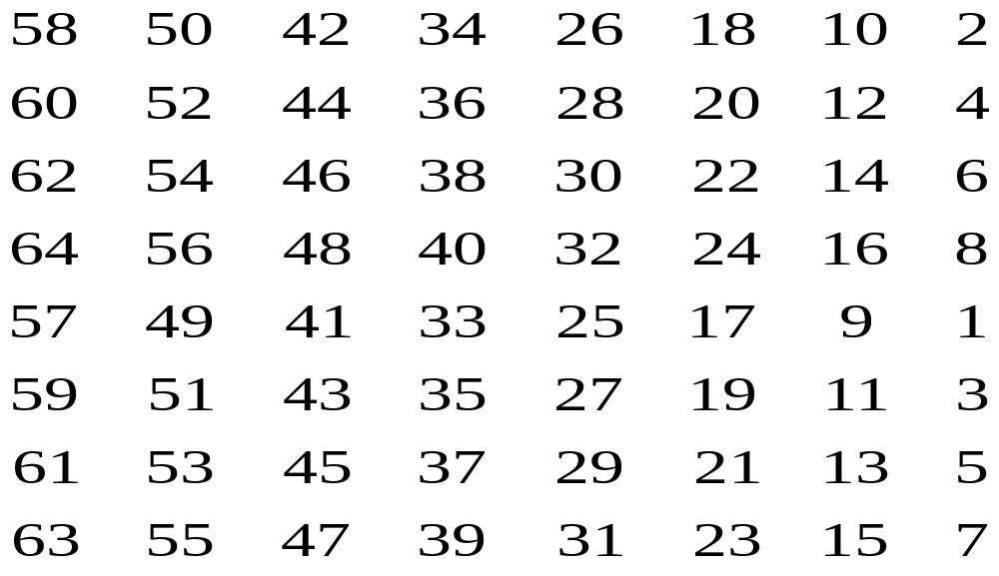
二、分组密码DES
下表详细给出IP(m)的下标序号与m的下标序号的对应关系，其中IP(m)的下标按顺序排列。

Slide 52
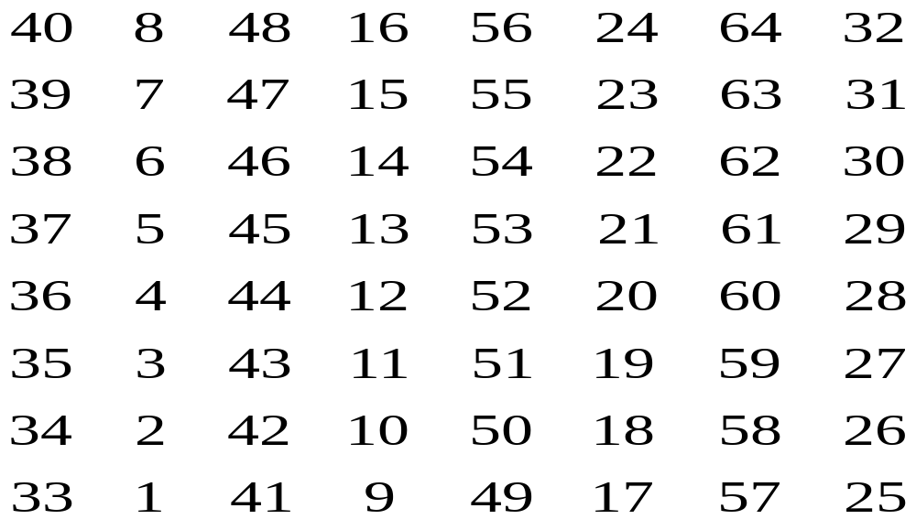
二、分组密码DES
下表详细给出IP ⁻¹(c)的下标序号与c的下标序号的对应关系，其中IP ⁻¹(c)的下标按顺序排列。

Slide 53
二、分组密码DES
扩充变换E
扩充变换E的作用是将32比特的课文膨胀为48比特。设
m=(m₁, m₂, …, m₃₂)；c=(c₁, c₂, …, c₄₈)；
使得E(m)=c。则c₁= m₃₂，c₂= m₁，…，c₄₈= m₁。
下表详细给出E(m)的下标序号与m的下标序号的对应关系，其中E(m)的下标按顺序排列。
（注意：下表的中间4列恰好是m的第1~第32比特 ）

Slide 54
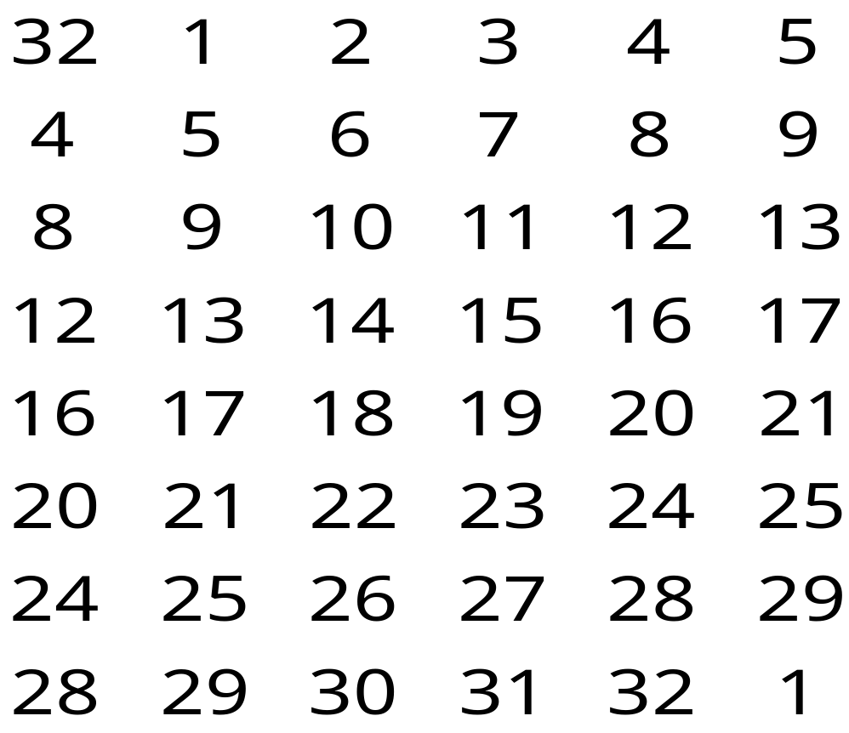
二、分组密码DES
E：

Slide 55
二、分组密码DES
8个S盒S₁、S₂、…、S₈
每个S盒S_{j}都是将6比特的课文缩减为4比特；8个S盒总共将48比特的课文缩减为32比特。（请不要忘记S盒的作用是获得高度的非线性）
设一个S盒的输入为6比特串m=(m₁, m₂, m₃, m₄, m₅, m₆)，输出为4比特串c=(c₁, c₂, c₃, c₄)。将比特串m₁m₆、m₂m₃m₄m₅、c₁c₂c₃c₄都用10进制数来表示，则在表中位于m₁m₆行m₂m₃m₄m₅列的数就是S盒的输出c₁c₂c₃c₄ 。

Slide 56
S₁
 | 0 | 1 | 2 | 3 | 4 | 5 | 6 | 7 | 8 | 9 | 10 | 11 | 12 | 13 | 14 | 15
0 | 14 | 4 | 13 | 1 | 2 | 15 | 11 | 8 | 3 | 10 | 6 | 12 | 5 | 9 | 0 | 7
1 | 0 | 15 | 7 | 4 | 14 | 2 | 13 | 1 | 10 | 6 | 12 | 11 | 9 | 5 | 3 | 8
2 | 4 | 1 | 14 | 8 | 13 | 6 | 2 | 11 | 15 | 12 | 9 | 7 | 3 | 10 | 5 | 0
3 | 15 | 12 | 8 | 2 | 4 | 9 | 1 | 7 | 5 | 11 | 3 | 14 | 10 | 0 | 6 | 13

Slide 57
S₂
 | 0 | 1 | 2 | 3 | 4 | 5 | 6 | 7 | 8 | 9 | 10 | 11 | 12 | 13 | 14 | 15
0 | 15 | 1 | 8 | 14 | 6 | 11 | 3 | 4 | 9 | 7 | 2 | 13 | 12 | 0 | 5 | 10
1 | 3 | 13 | 4 | 7 | 15 | 2 | 8 | 14 | 12 | 0 | 1 | 10 | 6 | 9 | 11 | 5
2 | 0 | 14 | 7 | 11 | 10 | 4 | 13 | 1 | 5 | 8 | 12 | 6 | 9 | 3 | 2 | 15
3 | 13 | 8 | 10 | 1 | 3 | 15 | 4 | 2 | 11 | 6 | 7 | 12 | 0 | 5 | 14 | 9

Slide 58
S₃
 | 0 | 1 | 2 | 3 | 4 | 5 | 6 | 7 | 8 | 9 | 10 | 11 | 12 | 13 | 14 | 15
0 | 10 | 0 | 9 | 14 | 6 | 3 | 15 | 5 | 1 | 13 | 12 | 7 | 11 | 4 | 2 | 8
1 | 13 | 7 | 0 | 9 | 3 | 4 | 6 | 10 | 2 | 8 | 5 | 14 | 12 | 11 | 15 | 1
2 | 13 | 6 | 4 | 9 | 8 | 15 | 3 | 0 | 11 | 1 | 2 | 12 | 5 | 10 | 14 | 7
3 | 1 | 10 | 13 | 0 | 6 | 9 | 8 | 7 | 4 | 15 | 14 | 3 | 11 | 5 | 2 | 12

Slide 59
S₄
 | 0 | 1 | 2 | 3 | 4 | 5 | 6 | 7 | 8 | 9 | 10 | 11 | 12 | 13 | 14 | 15
0 | 7 | 13 | 14 | 3 | 0 | 6 | 9 | 10 | 1 | 2 | 8 | 5 | 11 | 12 | 4 | 15
1 | 13 | 8 | 11 | 5 | 6 | 15 | 0 | 3 | 4 | 7 | 2 | 12 | 1 | 10 | 14 | 9
2 | 10 | 6 | 9 | 0 | 12 | 11 | 7 | 13 | 15 | 1 | 3 | 14 | 5 | 2 | 8 | 4
3 | 3 | 15 | 0 | 6 | 10 | 1 | 13 | 8 | 9 | 4 | 5 | 11 | 12 | 7 | 2 | 14

Slide 60
S₅
 | 0 | 1 | 2 | 3 | 4 | 5 | 6 | 7 | 8 | 9 | 10 | 11 | 12 | 13 | 14 | 15
0 | 2 | 12 | 4 | 1 | 7 | 10 | 11 | 6 | 8 | 5 | 3 | 15 | 13 | 0 | 14 | 9
1 | 14 | 11 | 2 | 12 | 4 | 7 | 13 | 1 | 5 | 0 | 15 | 10 | 3 | 9 | 8 | 6
2 | 4 | 2 | 1 | 11 | 10 | 13 | 7 | 8 | 15 | 9 | 12 | 5 | 6 | 3 | 0 | 14
3 | 11 | 8 | 12 | 7 | 1 | 14 | 2 | 13 | 6 | 15 | 0 | 9 | 10 | 4 | 5 | 3

Slide 61
S₆
 | 0 | 1 | 2 | 3 | 4 | 5 | 6 | 7 | 8 | 9 | 10 | 11 | 12 | 13 | 14 | 15
0 | 12 | 1 | 10 | 15 | 9 | 2 | 6 | 8 | 0 | 13 | 3 | 4 | 14 | 7 | 5 | 11
1 | 10 | 15 | 4 | 2 | 7 | 12 | 9 | 5 | 6 | 1 | 13 | 14 | 0 | 11 | 3 | 8
2 | 9 | 14 | 15 | 5 | 2 | 8 | 12 | 3 | 7 | 0 | 4 | 10 | 1 | 13 | 11 | 6
3 | 4 | 3 | 2 | 12 | 9 | 5 | 15 | 10 | 11 | 14 | 1 | 7 | 6 | 0 | 8 | 13

Slide 62
S₇
 | 0 | 1 | 2 | 3 | 4 | 5 | 6 | 7 | 8 | 9 | 10 | 11 | 12 | 13 | 14 | 15
0 | 4 | 11 | 2 | 14 | 15 | 0 | 8 | 13 | 3 | 12 | 9 | 7 | 5 | 10 | 6 | 1
1 | 13 | 0 | 11 | 7 | 4 | 9 | 1 | 10 | 14 | 3 | 5 | 12 | 2 | 15 | 8 | 6
2 | 1 | 4 | 11 | 13 | 12 | 3 | 7 | 14 | 10 | 15 | 6 | 8 | 0 | 5 | 9 | 2
3 | 6 | 11 | 13 | 8 | 1 | 4 | 10 | 7 | 9 | 5 | 0 | 15 | 14 | 2 | 3 | 12

Slide 63
S₈
 | 0 | 1 | 2 | 3 | 4 | 5 | 6 | 7 | 8 | 9 | 10 | 11 | 12 | 13 | 14 | 15
0 | 13 | 2 | 8 | 4 | 6 | 15 | 11 | 1 | 10 | 9 | 3 | 14 | 5 | 0 | 12 | 7
1 | 1 | 15 | 13 | 8 | 10 | 3 | 7 | 4 | 12 | 5 | 6 | 11 | 0 | 14 | 9 | 2
2 | 7 | 11 | 4 | 1 | 9 | 12 | 14 | 2 | 0 | 6 | 10 | 13 | 15 | 3 | 5 | 8
3 | 2 | 1 | 14 | 7 | 4 | 10 | 8 | 13 | 15 | 12 | 9 | 0 | 3 | 5 | 6 | 11

Slide 64
二、分组密码DES
我们发现：
每一个S盒的每一行数字都是0~15的一个排列。
换句话说，每一个S盒，当输入值m₁m₆固定时，输出值c₁c₂c₃c₄都是输入值m₂m₃m₄m₅的可逆函数。

Slide 65
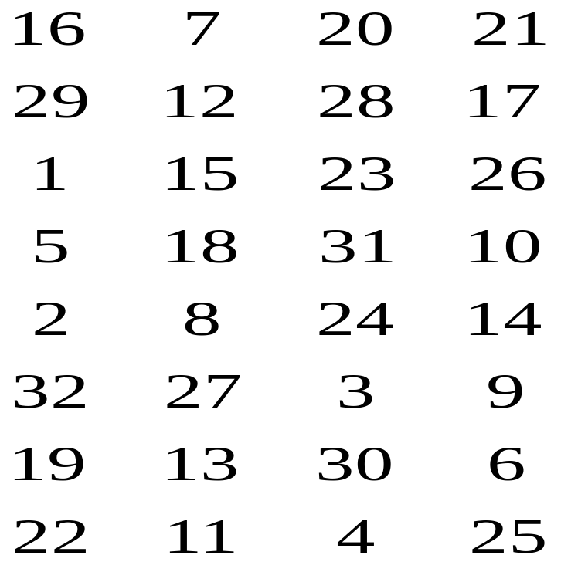
二、分组密码DES
置换P：将32比特的课文改变位置顺序。见下表。

Slide 66
二、分组密码DES
32比特输入/32比特输出的钥控非线性函数F
钥控非线性函数记为Y=F(X, k)，其中X 32为比特输入， k为48比特密钥， Y为32比特输出。F是扩充变换E、群加密、 8个S盒、置换P的组合，具体的步骤如下。
（1） X为32比特输入。
（2）对X进行扩充变换E，得到48比特课文U。
（3）计算U‘+’k= V，其中k是48比特密钥。
（4）将V分为8段，分别进行8个S盒变换，得到32比特课文W。
（5）对W进行置换P，得到32比特输出Y。

Slide 67
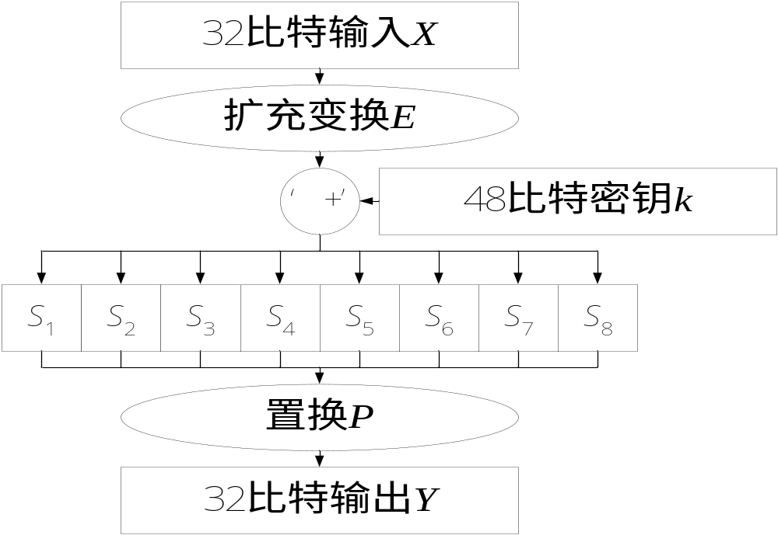
二、分组密码DES

Slide 68
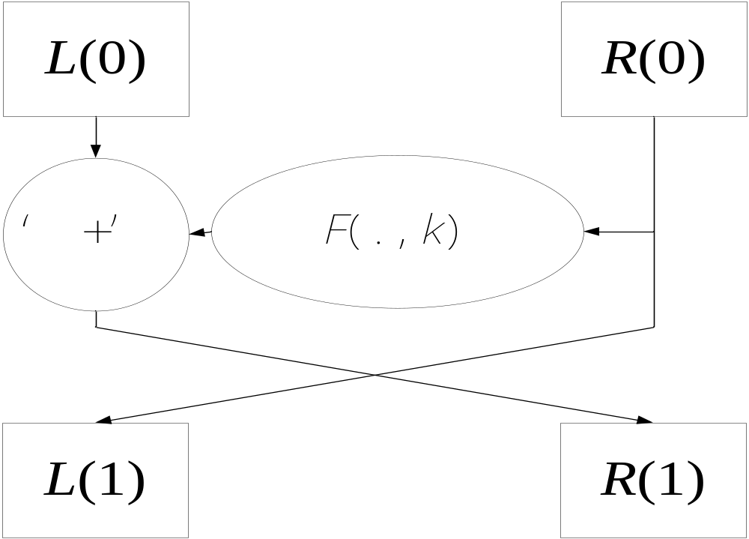
二、分组密码DES
轮函数：轮函数是Feistel网络，输入、输出均为64比特：

Slide 69
二、分组密码DES
DES是迭代型分组密码，明文分组长度为64比特。加密算法步骤如下。
（1）对明文分组进行初始置换IP。
（2）进入16轮迭代，轮函数就是如前所述的Feistel网络，其中第m轮迭代所用的子密钥为k(m)， m=1~16；第16轮迭代是特殊的一轮，只进行“覆盖”，不进行“左右交换”。
（3）进行初始置换IP的逆变换IP⁻¹。

Slide 70
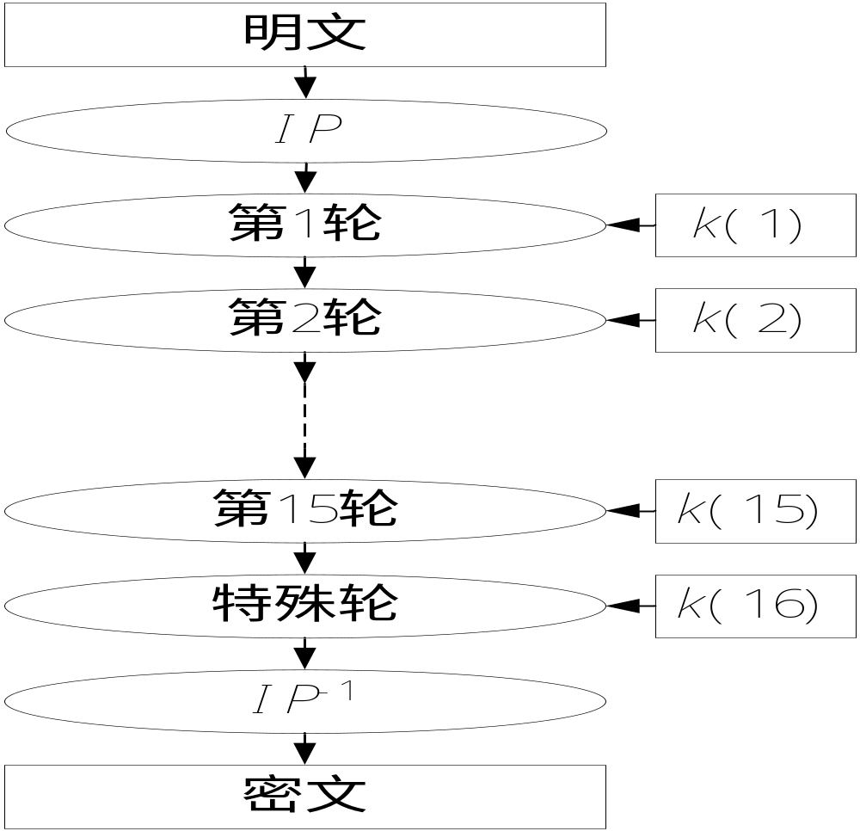

Slide 71
二、分组密码DES
DES的用户密钥（密钥种子）是64比特长，而其中的第8、16、24、32、40、48、56、64比特是奇偶校验位。因此，真正有效的用户密钥（密钥种子）是56比特长。
然而DES的加密密钥总长度是48×16=768比特。因此， 56比特的用户密钥需要扩展为48×16=768比特的加密密钥。密钥扩展算法描述如下。
DES加密算法的密钥扩展算法需要用到两个缩减变换PC-1和PC-2，其中PC-1是将64比特长的串缩减为56比特；PC-2是将56比特长的串缩减为48比特。

Slide 72
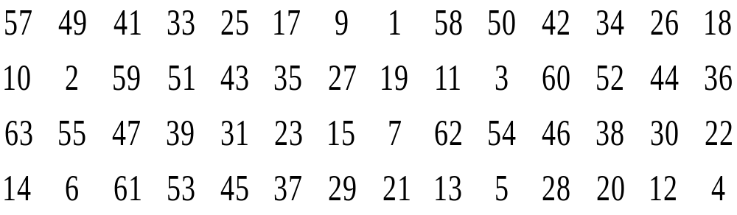
二、分组密码DES
PC-1：

Slide 73
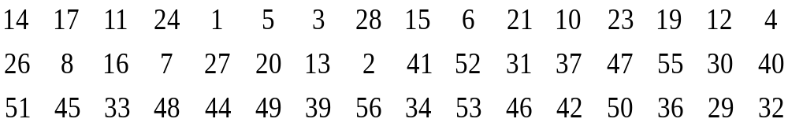
二、分组密码DES
PC-2：

Slide 74
二、分组密码DES
密钥扩展算法还需要用到循环左移变换LS_{j}，j=1~16。其中LS_{j}表示生成第j轮子密钥k(j)时的循环左移变换。这里规定：当j=1，2，9，16时，LS_{j}为循环左移1位；当j=3~8或10~15时，LS_{j}为循环左移2位。
每一个循环左移变换的输入和输出都是28比特串。

Slide 75
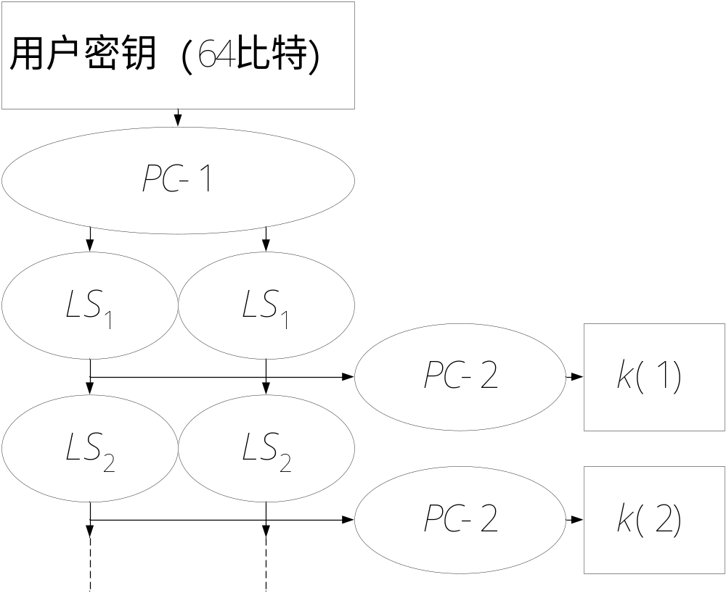

Slide 76
二、分组密码DES
DES的解密算法与加密算法相同，也是
IP→16轮迭代（最后一轮是特殊轮）→IP⁻¹。
仅仅各轮迭代所用的子密钥不同。
若加密算法各轮迭代所用的子密钥为
{k(1)， k(2)， ~，k(16)}，
则解密算法各轮迭代所用的子密钥为
{k(16)，k(15)， ~，k(1)}。

Slide 77
二、分组密码DES
对DES评价的现有结果
DES简单快速，所使用的计算部件都是计算机的最常用操作。
DES是加解密相似的。
DES加密算法的第一个计算部件是IP，最后一个计算部件是IP⁻¹，都没有密钥的参与。在已知明文攻击之下， IP和IP⁻¹都可以剥去，没有任何安全性功能。
DES的S盒的设计细节没有公开。
DES的用户密钥长度（有效长度）是56比特，对于越来越快速的穷举搜索攻击，安全强度似乎已经不够了。

Slide 78
二、分组密码DES
设DES的加密算法为y=DES(x, k)，其中k为密钥种子，则当x和k都取补时，函数值取补。
对于密钥种子k，如果DES⁻¹(·, k)=DES(·, k)，则称k为一个弱密钥。根据DES的密钥扩展算法，不难看出有4个弱密钥：k=(0, …, 0)；k=(1, …, 1)；k=(0, …, 0, 1, …, 1)；k=(1, …, 1, 0, …, 0)。
如果有两个密钥种子k₁和k₂，使得DES(·, k₁)=DES(·, k₂)，则称(k₁, k₂)为一个半弱密钥对。已经发现DES有12个半弱密钥对。
（以上三条说明，明文、密钥、密文之间存在一些简单的关系，随机性不足）

Slide 79
二、分组密码DES
研究表明，要使密文每个比特都是明文所有比特和密钥所有比特的复合函数，需要将DES的轮函数进行5轮以上的迭代。
人们用χ²检验证明，用随机密钥种子并8轮迭代，就能使明文和密文基本上不相关。从这一角度来看，DES算法的16轮迭代是足够了。

Slide 80
三、分组密码IDEA
运算‘+’：两个长度为16的比特串x和y。 x‘+’y表示x和y做逐位模2加运算（逐比特异或）。
运算“+”：将长度为16的比特串x和y看作是“≥0，且<2¹⁶”的整数。 x“+”y表示x和y做模2¹⁶加运算。
运算×：将长度为16的比特串x和y看作是“≥1，且<2¹⁶+1”的整数。 其中将全0串看作是2¹⁶。 x×y表示x和y做模2¹⁶+1乘运算。（注意： 2¹⁶+1 是素数）

Slide 81
三、分组密码IDEA
三种运算的代数结构
三种运算都是交换群运算（Abel群运算）。
运算‘+’的中性元是(0000000000000000)。
运算“+”的中性元是(0000000000000000)。
运算×的中性元是(0000000000000001)。
关于群运算‘+’，任何非中性元的次数都是2。
关于群运算“+”，非中性元的次数有2，2²，2³，…，2¹⁶。
关于群运算×，非中性元的次数有2，2²，2³，…，2¹⁶。

Slide 82
三、分组密码IDEA
三种运算的密码学性质
设z=x‘+’y。则z的一个比特仅仅依赖于x和y在相同位置上的比特值，毫无扩散能力。
设z=x“+”y。则z的一个比特依赖于x和y在相同位置及以下位置上的比特值，具有单向扩散能力。
设z=x×y。则z的一个比特依赖于x和y在所有位置上的比特值，具有双向扩散能力。
‘+’与“+”的结构差异很大；“+”与×虽然具有同构关系，但这种同构关系却表现为一种“离散对数”的关系。
将它们组合在一起使用，可以破坏任何一种群结构。

Slide 83
三、分组密码IDEA
IDEA算法
轮函数 轮函数为M=F(m,z)。其中m是明文，它是长度为64的比特串；M是密文，它是长度为64的比特串；z是密钥，它是长度为96的比特串。
将明文m分为4个子块：m=(m₁,m₂,m₃,m₄)，其中每个子块长度为16。
将密文M分为4个子块：M=(M₁,M₂,M₃,M₄)，其中每个子块长度为16。
将密钥z分为6个子块：z=(z₁,z₂,z₃,z₄,z₅,z₆)，其中每个子块长度为16。
三种运算‘+’、“+”、×分别为前面所述。

Slide 84
三、分组密码IDEA
轮函数算法描述如下。
（1）(m₁,m₂,m₃,m₄)(×,“+”,“+”,×) (z₁,z₂,z₃,z₄)
=(a, b, c, d)。
（2）(a‘+’c, b‘+’d)=(e, f)。
（3）(((e×z₅)“+”f)×z₆)=u，u“+”(e×z₅)=v。
（4）(a, b, c, d)(‘+’,‘+’,‘+’,‘+’) (u,v,u,v)
=(w₁,w₂,w₃,w₄)。
（5）(w₁,w₃,w₂,w₄)=(M₁, M₂, M₃, M₄)。

Slide 85
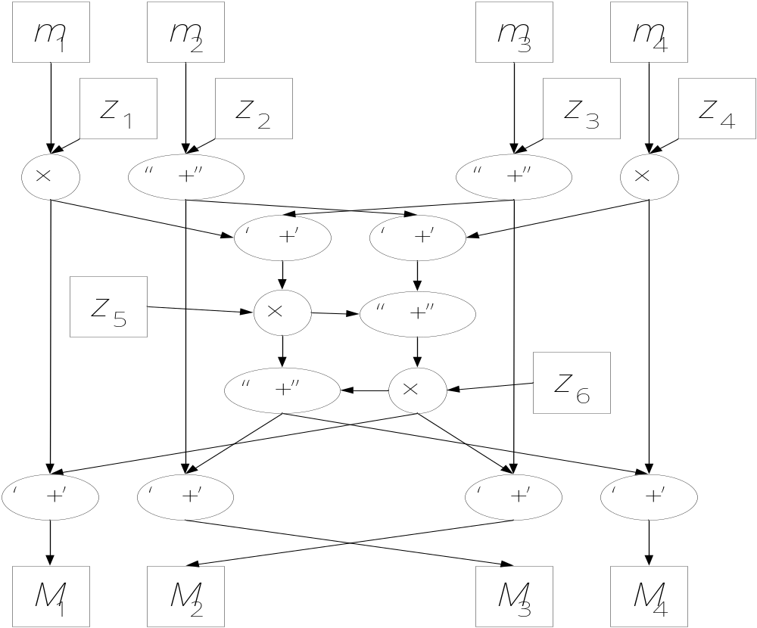

Slide 86
三、分组密码IDEA
轮函数的第（1）步称为群加密，使用密钥(z₁,z₂,z₃,z₄)， 将(m₁,m₂,m₃,m₄)变为(a,b,c,d)。
轮函数的第（2）（3）（4）步称为MA变换，使用密钥(z₅,z₆) ，将(a, b, c, d)变为(w₁,w₂,w₃,w₄)。
轮函数的第（5）步称为块置换，不使用密钥，仅仅把第二子块与第三子块对调，将(w₁,w₂,w₃,w₄) 变为(M₁, M₂, M₃, M₄)。
我们将有以下的结论： MA变换是对合变换（自反变换）；块置换是对合变换；群加密虽然不是对合变换，但其逆变换也是群加密，只不过所用的密钥不同。

Slide 87
三、分组密码IDEA
因为
(a, b, c, d)
(×,“+”,“+”,×)
(z₁⁻¹, -z₂, -z₃, z₄⁻¹)
=(m₁,m₂,m₃,m₄)，
其中z₁⁻¹是z₁的×逆元， -z₂是z₂的“+”逆元， -z₃是z₃的“+”逆元， z₄⁻¹是z₄的×逆元。
所以第（1）步的逆运算仍然是群加密，只不过所使用的密钥变成了(z₁⁻¹, -z₂, -z₃, z₄⁻¹)，将(a, b, c, d)变为(m₁,m₂,m₃,m₄)。

Slide 88
三、分组密码IDEA
因为
(w₁‘+’w₃, w₂‘+’w₄)=(e, f)，
(((e×z₅)“+”f)×z₆)=u，
u“+”(e×z₅)=v，
(w₁,w₂,w₃,w₄)(‘+’,‘+’,‘+’,‘+’) (u,v,u,v)=(a, b, c, d) ，
所以第（2）（3）（4）步的逆运算仍然是MA变换，所使用的密钥仍然是(z₅,z₆) ，将(w₁,w₂,w₃,w₄) 变为(a, b, c, d) 。

Slide 89
三、分组密码IDEA
因为
(M₁, M₃, M₂, M₄) = (w₁,w₂,w₃,w₄) ，
所以第（5）步的逆运算仍然是块置换，将(M₁, M₃, M₂, M₄) 变为 (w₁,w₂,w₃,w₄)。
综上所述，有：
群加密的逆运算还是群加密，只是使用的密钥不同；
MA变换的逆运算还是MA变换，使用的密钥也相同；
块置换的逆运算还是块置换。

Slide 90
三、分组密码IDEA
完整的加密算法：8轮迭代
分组密码IDEA的完整加密算法是连续8次使用轮函数，不过第8轮与前7轮有所不同。前7轮是普通轮，轮函数的运算步骤如前所述为：
群加密→MA变换→块置换。
第8轮是特殊轮，轮函数的运算步骤为：
群加密→MA变换→群加密。
因此，分组密码IDEA的完整加密算法如下：

Slide 91
三、分组密码IDEA
群加密→MA变换→块置换→
群加密→MA变换→块置换→
群加密→MA变换→块置换→
群加密→MA变换→块置换→
群加密→MA变换→块置换→
群加密→MA变换→块置换→
群加密→MA变换→块置换→
群加密→MA变换→群加密。

Slide 92
三、分组密码IDEA
解密算法
考察在加密算法中的“块置换→群加密”组合结构。设该组合结构的输入为(g₁, g₂, g₃, g₄)，群加密的密钥为(q₁, q₂, q₃, q₄)，输出为(r₁, r₂, r₃, r₄)，则组合结构的算法描述如下：
(g₁,g₃,g₂,g₄)= (h₁, h₂, h₃, h₄)；
(h₁, h₂, h₃, h₄)(×,“+”,“+”,×)(q₁, q₂, q₃, q₄)
=(r₁, r₂, r₃, r₄)。

Slide 93
三、分组密码IDEA
这个结构还可以描述如下：
(g₁,g₂,g₃,g₄) (×,“+”,“+”,×)(q₁, q₃, q₂, q₄)
=(r₁, r₃, r₂, r₄)；
(r₁, r₂, r₃, r₄) =(r₁, r₂, r₃, r₄)。
这就是说， “块置换→群加密”组合结构中的块置换和群加密的顺序可以颠倒，描述为“群加密→块置换”。只不过在颠倒顺序时，密钥四个子块中的第二、第三子块交换位置，从(q₁, q₂, q₃, q₄) 变为(q₁, q₃, q₂, q₄) 。

Slide 94
三、分组密码IDEA
再注意到块置换和群加密各自的逆运算也是它们自己。
因此， 结论如下：
“块置换→群加密”组合结构的逆运算还是“块置换→群加密”组合结构。
如果“块置换→群加密” 的群加密的密钥是(q₁, q₂, q₃, q₄)，且逆运算也采用“块置换→群加密”顺序，则逆运算群加密的密钥就是
(q₁⁻¹, -q₃, -q₂, q₄⁻¹)。

Slide 95
三、分组密码IDEA
IDEA的解密算法是加密算法的逆运算。从前面的叙述，我们已经得到如下事实：
群加密的逆运算还是群加密；
MA变换的逆运算还是MA变换；
块置换的逆运算还是块置换；
“块置换→群加密”组合结构的逆运算还是“块置换→群加密”组合结构。
因此， IDEA的解密算法与加密算法完全相同，仅仅是密钥有所不同。以下是加解密算法密钥对照。

Slide 96
三、分组密码IDEA
加密算法 | 密钥
第一轮 | (z₁₁, z₁₂, z₁₃, z₁₄)；(z₁₅, z₁₆)
第二轮 | (z₂₁, z₂₂, z₂₃, z₂₄)；(z₂₅, z₂₆)
第三轮 | (z₃₁, z₃₂, z₃₃, z₃₄)；(z₃₅, z₃₆)
第四轮 | (z₄₁, z₄₂, z₄₃, z₄₄)；(z₄₅, z₄₆)
第五轮 | (z₅₁, z₅₂, z₅₃, z₅₄)；(z₅₅, z₅₆)
第六轮 | (z₆₁, z₆₂, z₆₃, z₆₄)；(z₆₅, z₆₆)
第七轮 | (z₇₁, z₇₂, z₇₃, z₇₄)；(z₇₅, z₇₆)
第八轮 | (z₈₁, z₈₂, z₈₃, z₈₄)；(z₈₅, z₈₆)；(z₉₁, z₉₂, z₉₃, z₉₄)

Slide 97
三、分组密码IDEA
解密算法 | 密钥
第一轮 | (z₉₁⁻¹, -z₉₂, -z₉₃, z₉₄⁻¹ )；(z₈₅, z₈₆)
第二轮 | (z₈₁⁻¹, -z₈₃, -z₈₂, z₈₄⁻¹ )；(z₇₅, z₇₆)
第三轮 | (z₇₁⁻¹, -z₇₃, -z₇₂, z₇₄⁻¹ )；(z₆₅, z₆₆)
第四轮 | (z₆₁⁻¹, -z₆₃, -z₆₂, z₆₄⁻¹ )；(z₅₅, z₅₆)
第五轮 | (z₅₁⁻¹, -z₅₃, -z₅₂, z₅₄⁻¹ )；(z₄₅, z₄₆)
第六轮 | (z₄₁⁻¹, -z₄₃, -z₄₂, z₄₄⁻¹ )；(z₃₅, z₃₆)
第七轮 | (z₃₁⁻¹, -z₃₃, -z₃₂, z₃₄⁻¹ )；(z₂₅, z₂₆)
第八轮 | (z₂₁⁻¹, -z₂₃, -z₂₂, z₂₄⁻¹ )；(z₁₅, z₁₆)； (z₁₁⁻¹, -z₁₂, -z₁₃, z₁₄⁻¹ )

Slide 98
三、分组密码IDEA
密钥扩展算法
IDEA加密算法中所使用的密钥共有52个子块，即加密密钥长度为16×52=832（比特）。用户密钥实际上只有128 （比特），因此需要一个密钥扩展算法。密钥扩展算法如下。
将128 比特的用户密钥分为8个子块，作为加密密钥的第一个“8个子块”；
将128 比特密钥循环左移25位，再分为8个子块，作为加密密钥的第二个“8个子块”；
将128 比特密钥再次循环左移25位，再分为8个子块，作为加密密钥的第三个“8个子块”；
…；直到有52个子块作为加密密钥。

Slide 99
四、分组密码Rijndael
AES竞争过程及RIJNDAEL概述
鉴于DES的没落，美国政界和商界一直在寻求高强度、高效率的替代算法。1997年，美国国家标准技术研究所（NIST）为了履行其法定职责，发起了一场推选用于保护敏感的（无密级的）联邦信息的对称密钥加密算法的活动。于是密码学界的精英们纷纷加入竞争的行列，提交自己设计的分组密码算法。与此同时，NIST制定了用于比较候选算法的评估准则。该评估准则分为三大项：（1）安全性；（2）成本；（3）算法和实现特性。

Slide 100
四、分组密码Rijndael
1998年，NIST宣布接受15个候选算法并提请全世界密码学界协助分析这些候选算法。分析的内容包括对每个算法的安全性和效率进行初步检验。
NIST通过对这些初步研究结果的考察，于1999年8月20日选定了MARS、RC6、RIJNDAEL、Serpent、Twofish等5个算法作为参加决赛的算法。
经公众对决赛算法进行更进一步的分析评论，NIST决定推荐RIJNDAEL作为高级加密标准（AES）。2000年10月2日，美国商业部长Norman Y. Mineta宣布，“RIJNDAEL数据加密算法”最终获胜，同时为此而在全球范围内角逐了3年的激烈竞争随即结束。
RIJNDAEL的设计者是比利时密码学专家Joan Daemen和Vincent Rijmen。可以看出算法名称是两个人姓名的组合。他们的杰出的密码天才使他们脱颖而出。

Slide 101
四、分组密码Rijndael
RIJNDAEL的数学基础
有限域GF(2⁸)；
系数在GF(2⁸)上的多项式 。

Slide 102
四、分组密码Rijndael
有限域GF(2⁸)
GF(2⁸)上的元素通常采用字节值来表示。但为了更方便地运算，此处对GF(2⁸)上的元素采用传统的多项式表示法。由b₇b₆b₅b₄b₃b₂b₁b₀构成的一个字节b看成系数在{0, 1}中的多项式：
b₇x⁷+b₆x⁶+b₅x⁵+b₄x⁴+b₃x³+b₂x²+b₁x+b₀。
在多项式表示中，GF(2⁸)上两个元素的和仍然是一个次数不超过7的多项式，其系数是原来两个元素对应系数的模2加（比特异或）。
要计算GF(2⁸)上的乘法，必须先确定一个GF(2)上的8次不可约多项式；GF(2⁸)上两个元素的乘积就是这两个多项式的重模积。（次数模此8次不可约多项式，系数模2）。

Slide 103
四、分组密码Rijndael
此8次不可约多项式称为模多项式。对于RIJNDAEL密码，模多项式确定为
m(x)= x⁸+x⁴+x³+x+1 。
模多项式的二进制表示为9比特100011011，十六进制表示为“11B” 。以下是一个乘法的例子：
(x⁶+x⁴+x²+x+1)×(x⁷+x+1)=x⁷+x⁶+1(mod2, mod m(x))；
或者“01010111”×“10000011”=“11000001” ；
或者“57”×“83”=“C1” 。

Slide 104
四、分组密码Rijndael
另外，对于u∈GF(2⁸)，u≠0，计算u的乘法逆元v可直接采用GF(2)上多项式的欧几里德扩充算法得
u(x)v(x)+m(x)h(x)=1(mod2)，
或
u(x)v(x)=1(mod2, modm(x))，
其中u=u(x)，v=v(x)。所计算出的v就是u的乘法逆元，即u(x)×v(x)=1或者u×v=1。

Slide 105
四、分组密码Rijndael
系数在GF(2⁸)上的多项式
4个字节的向量可以表示为系数在GF(2⁸)上的次数小于4的多项式。多项式的加法就是对应系数相加；换句话说，多项式的加法就是4字节向量的逐比特异或。
多项式的乘法运算必须要取模M(x)=x⁴+1，这样使得次数小于4的多项式的乘积仍然是一个次数小于4的多项式。即
(a₃x³+a₂x²+a₁x+a₀)×(b₃x³+b₂x²+b₁x+b₀)
=c₃x³+c₂x²+c₁x+c₀ ，

Slide 106
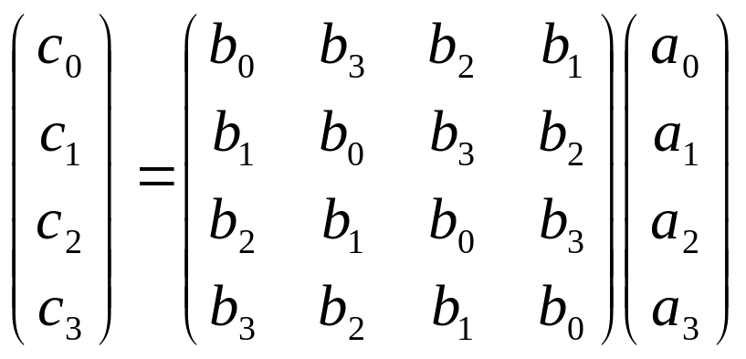
四、分组密码Rijndael
其中
c₀=a₀b₀+a₁b₃+a₂b₂+a₃b₁；
c₁=a₀b₁+a₁b₀+a₂b₃+a₃b₂；
c₂=a₀b₂+a₁b₁+a₂b₀+a₃b₃；
c₃=a₀b₃+a₁b₂+a₂b₁+a₃b₀。
注意所有的加法和乘法运算都是在域GF(2⁸)中的。可以将上述计算表示为

Slide 107
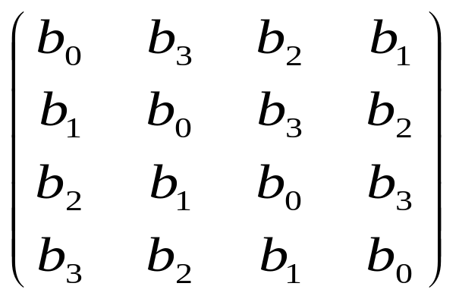
四、分组密码Rijndael
定理 系数在GF(2⁸)上的多项式
b₃x³+b₂x²+b₁x+b₀
是模(x⁴+1)可逆的，当且仅当以下矩阵在GF(2⁸)上可逆。

Slide 108
四、分组密码Rijndael
RIJNDAEL的设计标准
RIJNDAEL密码的设计力求满足以下3条标准：
（1）抗所有已知的攻击。
（2）在多个平台上速度快，编码紧凑。
（3）设计简单。

Slide 109
四、分组密码Rijndael
RIJNDAEL的算法说明
RIJNDAEL的明文分组称为状态，所有的操作都在状态之间进行。状态可以用以字节为元素的矩阵阵列图表示，该阵列有4行，列数记为N_{b}，N_{b}等于分组长度除以32。
密钥种子（在原文中称为密码密钥Cipher Key）类似地用一个以字节为元素的矩阵阵列图表示，该阵列有4行，列数记为N_{k}，N_{k}等于分组长度除以32。

Slide 110
四、分组密码Rijndael
下表就是N_{b}=6的状态和N_{k}=4的密钥种子。一个明文分组按a₀₀a₁₀a₂₀a₃₀a₀₁a₁₁a₂₁a₃₁…的顺序影射到状态阵列中。同理，密钥种子按k₀₀k₁₀k₂₀k₃₀k₀₁k₁₁k₂₁k₃₁…的顺序影射到密钥种子阵列中。
a₀₀ | a₀₁ | a₀₂ | a₀₃ | a₀₄ | a₀₅
a₁₀ | a₁₁ | a₁₂ | a₁₃ | a₁₄ | a₁₅
a₂₀ | a₂₁ | a₂₂ | a₂₃ | a₂₄ | a₂₅
a₃₀ | a₃₁ | a₃₂ | a₃₃ | a₃₄ | a₃₅
k₀₀ | k₀₁ | k₀₂ | k₀₃
k₁₀ | k₁₁ | k₁₂ | k₁₃
k₂₀ | k₂₁ | k₂₂ | k₂₃
k₃₀ | k₃₁ | k₃₂ | k₃₃

Slide 111
四、分组密码Rijndael
轮函数
RIJNDAEL的轮函数由四个不同的计算部件所组成，分别是：
字节代替（ByteSub）；
行移位（ShiftRow）；
列混合（MixColumn）；
加密钥（AddRoundKey）。
1. 字节代替（ByteSub） 是将状态阵列的每个字节做相同的变换，该变换由以下两个子变换所合成：

Slide 112
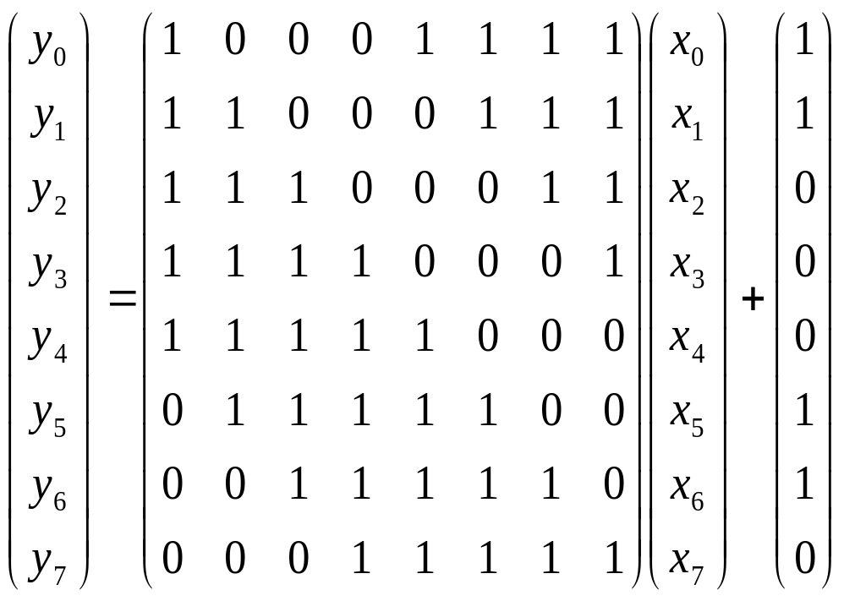
（1）首先，将字节看作GF(2⁸)上的元素，映射到自己的乘法逆；0字节影射到它自身。
（2）其次，将字节看作GF(2)上的8维向量，做如下的（GF(2)上的；可逆的）仿射变换：

Slide 113
以上两个子变换所合成的字节代替采用一个8比特输入/8比特输出的S盒来实现。
2. 行移位（SHiftRow） 是将状态阵列的各行进行循环移位，不同状态行的位移量不同。第0行不移动，第一行循环左移C₁个字节，第二行循环左移C₂个字节，第三行循环左移C₃个字节。位移量(C₁, C₂, C₃)的选取与N_{b}有关，当N_{b}=4或6时一般取(C₁, C₂, C₃)=(1, 2, 3)。
3. 列混合（MixColumn） 是将状态阵列的每个列视为系数在GF(2⁸)上、次数小于4的多项式，被同一个固定的多项式c(x)进行模x⁴+1乘法。当然要求c(x)是模x⁴+1可逆的多项式，否则列混合变换就是不可逆的，因而会使不同的明文分组具有相同的对应密文分组。RIJNDAEL的设计者所给出的c(x)为（系数用16进制数表示）：

Slide 114
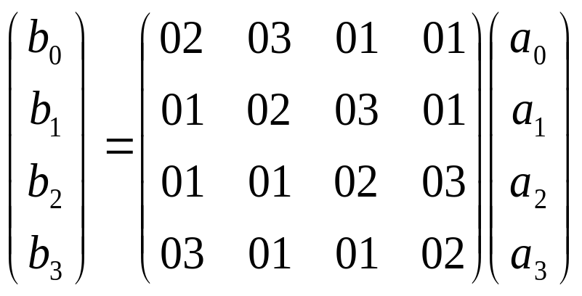
c(x)='03'x³+'01'x²+'01'x+'02'
c(x)是与x⁴+1互素的，因此是模x⁴+1可逆的。由前面的讨论知，将状态阵列的每个列视为GF(2⁸)上的4维向量，列混合运算可表示为GF(2⁸)上的可逆线性变换：

Slide 115
这个运算需要做GF(2⁸)上的乘法。但由于所乘的因子是三个固定的元素02、03、01，所以这些乘法运算仍然是比较简单的（注意到乘法运算所使用的模多项式为m(x)= x⁸+x⁴+x³+x+1）。设一个字节为b=(b₇b₆b₅b₄b₃b₂b₁b₀)，则
b×‘01’=b；
b×‘02’=(b₆b₅b₄b₃b₂b₁b₀0)+(000b₇b₇0b₇b₇)；
b×‘03’=b×‘01’+b×’02’。
（请注意，加法为取模2的加法，即逐比特异或）

Slide 116
一个注解
为什么选
c(x)=‘03’x3+‘01’x2+‘01’x+‘02’，
即为什么选那样的矩阵？
第一个理由当然是因为它的简洁性。

Slide 117
第二个理由：
设变换前的四个字节是（a₀，a₁，a₂，a₃）；
变换之后的四个字节是（b₀，b₁，b₂，b₃）。
结论：
当（a₀，a₁，a₂，a₃）中只有一个非0字节时，
（b₀，b₁，b₂，b₃）中的四个字节都是非0的；
当（a₀，a₁，a₂，a₃）中有两个非0字节时，
（b₀，b₁，b₂，b₃）中至少有三个字节是非0的；
当（a₀，a₁，a₂，a₃）中有三个非0字节时，
（b₀，b₁，b₂，b₃）中至少有两个字节是非0的；
当（a₀，a₁，a₂，a₃）中四个字节都是非0字节时，
（b₀，b₁，b₂，b₃）中至少有一个字节是非0的。

Slide 118
注意到变换是线性变换。因此上述结论变为下述结论。
设变换前的两个“四字节”分别是a和u；
变换之后的两个对应的“四字节”分别是b和v。
结论：
当a和u只有一个对应字节不相等时，
b和v 的四个对应字节都不相等；
当a和u有两个对应字节不相等时，
b和v至少有三个对应字节不相等；
当a和u有三个对应字节不相等时，
b和v至少有两个对应字节不相等；
当a和u的四个对应字节都不相等时，
b和v至少有一个对应字节不相等。

Slide 119
再次变换说法：上述结论又变为下述结论。
设变换前的两个“四字节”分别是a和u；
变换之后的两个对应的“四字节”分别是b和v。
结论：
当a和u只有一个对应字节不相等时，
(a, b)和(u, v)有五个对应字节不相等；
当a和u有两个对应字节不相等时，
(a, b)和(u, v)至少有五个对应字节不相等；
当a和u有三个对应字节不相等时，
(a, b)和(u, v)至少有五个对应字节不相等；
当a和u的四个对应字节都不相等时，
(a, b)和(u, v)至少有五个对应字节不相等。

Slide 120
从变换前的“四字节”到变换前后组合在一起的“八字节”是GF(2⁸)上的一个（8，4）线性分组码。码距离为5。
而编码理论告诉我们，GF(2⁸)上（8，4）线性分组码的码距离最大只能达到5。
设计者选择这样一个最优的线性分组码，达到了最快的扩散速度。
设计者选择的列混合部件是安全性与简洁性的最优兼顾。

Slide 121
4. 加密钥（AddRoundKey） 是将单轮子密钥阵列简单地与课文阵列进行比特异或。这里当然要求子密钥阵列与课文阵列是同阶的。
综上所述，组成RIJNDAEL轮函数的计算部件简洁快速，功能互补。轮函数的伪C代码如下：
Round (State, RoundKey)
{
ByteSub (State)
ShiftRow (State)
MixColumn (State)
AddRoundKey (State, RoundKey)
}

Slide 122
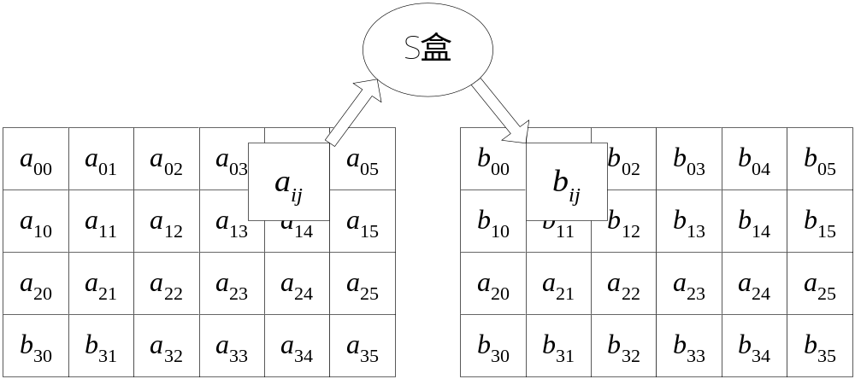
1. 字节代替（ByteSub）

Slide 123
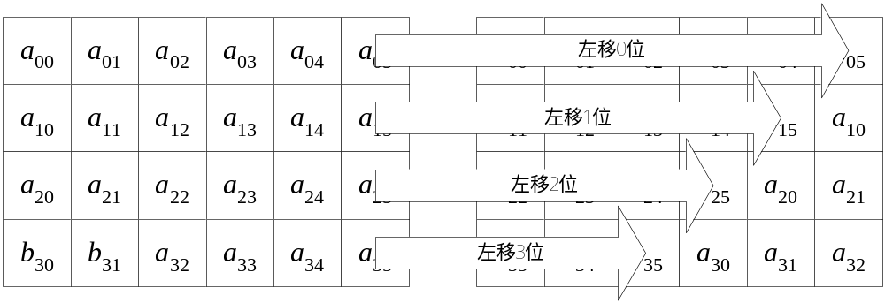
2. 行移位（SHiftRow）

Slide 124
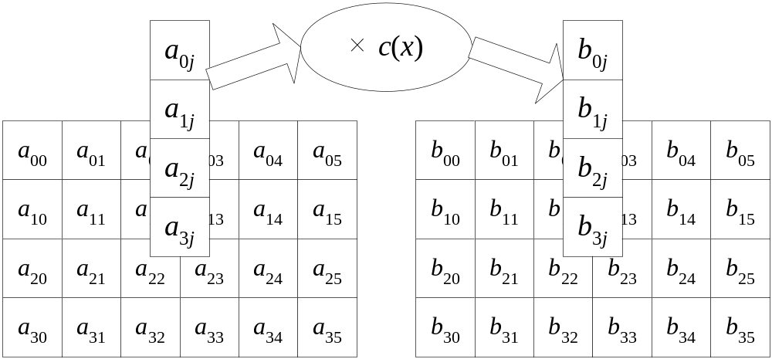
3. 列混合（MixColumn）

Slide 125
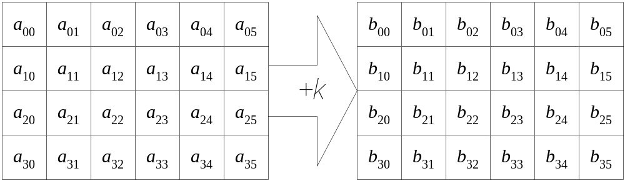
4. 加密钥（AddRoundKey）

Slide 126
结尾轮是特殊轮，轮函数与前面各轮不同，将MixColumn这一步去掉。即为
FinalRound (State, RoundKey)
{
ByteSub (State)
ShiftRow (State)
AddRoundKey (State, RoundKey)
}
在以上的伪C代码记法中， Round、FinalRound、ByteSub、ShiftRow、MixColumn、AddRoundKey 等函数都在指针State、RounKey所指向的阵列上进行运算。

Slide 127
四、分组密码Rijndael
迭代的轮数记为N_{r}，N_{r}与N_{b}和N_{k}有关，其中N_{b}是明文阵列的列数， N_{k}是密钥种子阵列的列数。下表给出了N_{r}与N_{b}和N_{k}的关系。
N_{r} | N_{b}=4 | N_{b}=6 | N_{b}=8
N_{k}=4 | 10 | 12 | 14
N_{k}=6 | 12 | 12 | 14
N_{k}=8 | 14 | 14 | 14

Slide 128
四、分组密码Rijndael
密钥扩展
我们知道RIJNDAEL的加密密钥的长度为4N_{b}(N_{r}+1)字节（32N_{b}(N_{r}+1)比特），这些加密密钥需要用4N_{k}字节的密钥种子经密钥扩展算法得到。
将密钥种子阵列的每一列称为一个字，则密钥种子共有N_{k}个字。要将其扩展为N_{b}(N_{r}+1) 个字的加密密钥，其中前N_{k}个字的加密密钥就是密钥种子阵列，后面的字是根据前面的字递归定义的。扩展算法有针对N_{k}≤6和针对N_{k}>6的两个版本。

Slide 129
针对N_{k}≤6，扩展算法为
KeyExpansion (byte Key[4*N_{k}] W[N_{b}*(N_{r}+1)])
{
For (j=0; j< N_{k}; j++)
W[j]=(Key[4*j], Key[4*j+1], Key[4*j+2], Key[4*j+3];
For (j=N_{k}; j<N_{b}*(N_{r}+1); j++)
{
temp=W[j-1];
if (j% N_{k}==0)
temp=SubByte (RotByte (temp))^Rcon[j/N_{k}];
W[j]=W[j- N_{k}]^temp;
}
}

Slide 130
针对N_{k}>6，扩展算法为
KeyExpansion (byte Key[4*N_{k}] W[N_{b}*(N_{r}+1)])
{
For (j=0; j< N_{k}; j++)
W[j]=(Key[4*j], Key[4*j+1], Key[4*j+2], Key[4*j+3];
For (j=N_{k}; j<N_{b}*(N_{r}+1); j++)
{
temp=W[j-1];
if (j% N_{k}==0)
temp=SubByte (RotByte (temp))^Rcon[j/N_{k}];
else if (j% N_{k}==4)
temp=SubByte (temp);
W[j]=W[j- N_{k}]^temp;
}
}

Slide 131
解释：
j% N_{k}== 表示j除以 N_{k}的余数。
SubByte(W)表示输出字的每一个字节都是用RIJNDAEL的S盒作用到输入字W的对应字节所得到的。
RotByte (W)表示1字节的循环移位 。
Rcon[j/N_{k}] 为轮常数字，其值为（字节用16进制表示，同时理解为GF(2⁸)上的元素）：
Rcon[1]=(01, 00, 00, 00)
Rcon[j]=((02)^{j-1}, 00, 00, 00); j=2, 3, …。
^表示逐比特异或。

Slide 132
四、分组密码Rijndael
RIJNDAEL的解密算法
RIJNDAEL不是加解密相似的。
RIJNDAEL密码的设计显然忽视了解密算法的性能。其中的原因有两个：一是解密算法性能的重要性远不如加密算法性能；在分组密码的许多应用中，解密算法是不使用的，比如消息认证码（MAC）、消息加密的CFB模式或OFB模式等。二是忽视解密算法性能会使加密算法的性能设计更加容易。

Slide 133
四、分组密码Rijndael
思考题
怎样描述字节代替的逆变换？（数学题）
怎样描述列混合的逆变换？（数学题）
试描述加密轮函数的逆变换。

Slide 134
五、分组密码SAFER+
SAFER+是SAFER系列密码的强化版，并作为AES首轮15个候选算法之一，由密码学家James L. Massey 所设计。SAFER+是一类独特的迭代分组密码，其结构既不像DES，又不像IDEA。它的最大特点是全部运算都是字节运算，这一特点使它在即使是计算资源最紧张的IC卡上也能快速运行。
其安全性设计思想是：用逐比特异或运算‘+’和模2⁸加运算“+”来进行群加密，作为一次性掩蔽；用一个算法公开的S盒和它的逆盒作为字节内的混淆；用一个线性层作为字节之间的快速扩散。

Slide 135
五、分组密码SAFER+
SAFER+的明文分组为128比特。计算部件有：
1. 群加密 SAFER+使用字节上的两个不同群运算：逐比特异或运算‘+’和模2⁸加运算“+” 。
2. 指数盒与它的逆盒 字节内的混淆采用字节非线性可逆变换函数X(·)和L(·)，其中X(·)称为指数变换，X(x)=45^{x}(mod257)(mod256)，L(·)是X(·)的逆变换，称为对数变换。
3. 线性层 线性层是环({0, 1}⁸, +(mod256), ×(mod256))上的一个16维可逆线性变换，作为字节之间的快速扩散。

Slide 136
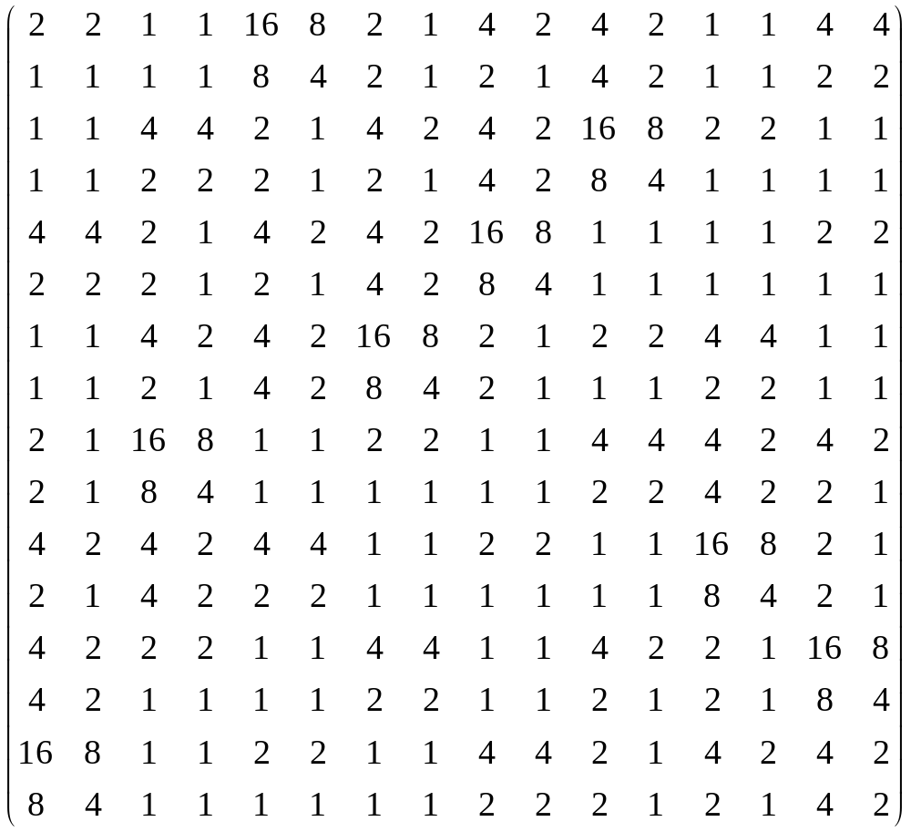
线性层变换矩阵M为下式所示。

Slide 137
五、分组密码SAFER+
线性层运算就是将输入课文看作环({0, 1}⁸, +(mod256), ×(mod256))上的16维向量，右乘矩阵M。从上式可以看出，矩阵M中的元素都是2的幂，这种设计的目的是使模2⁸乘法运算简化成为“左移位，右补0”，简单快速。
思考题：观察线性层的扩散特性。当两个输入只有一个字节不相同时，对应的两个输出至少有几个字节不相同？

Slide 138
五、分组密码SAFER+
SAFER+加密算法采用8轮迭代后加一个输出变换。
轮函数如下，其中（k₁，k₂）是轮子密钥。

Slide 139
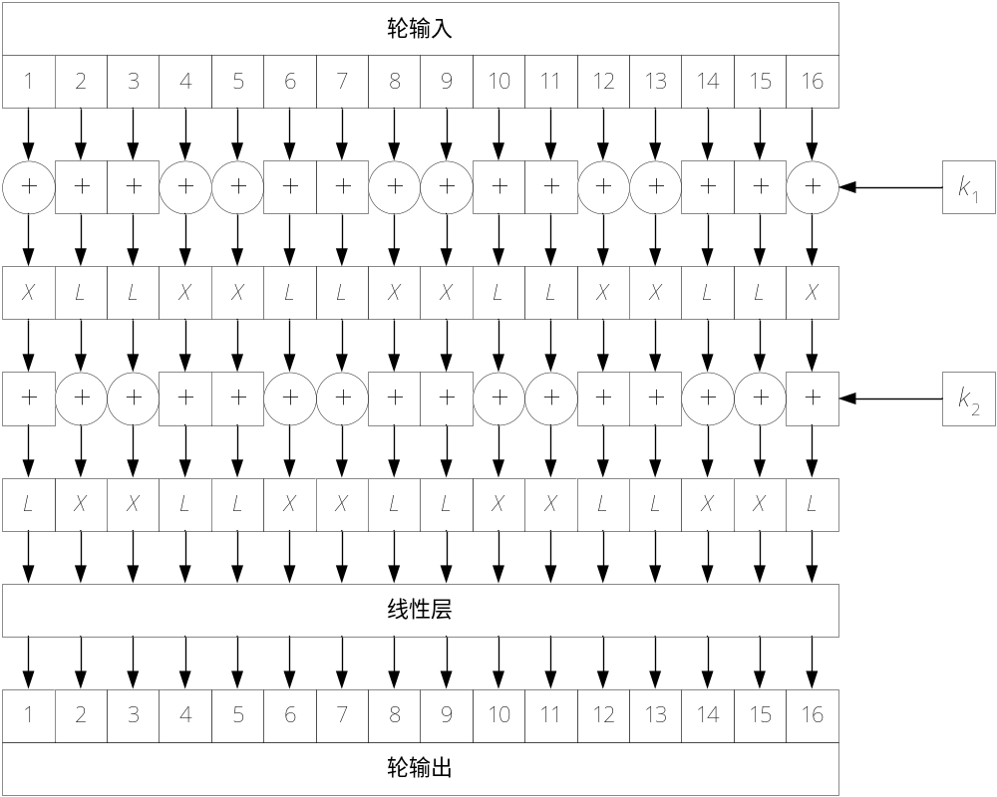

Slide 140
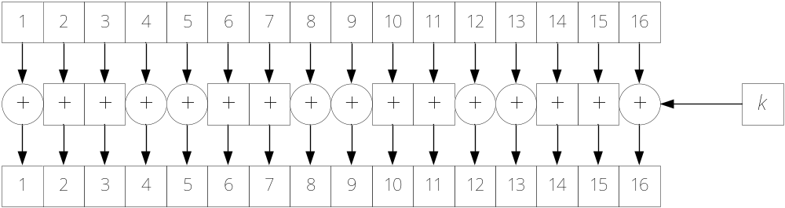
五、分组密码SAFER+
输出变换就是一个群加密 ，如下。

Slide 141
五、分组密码SAFER+
SAFER+解密算法就是简单地将加密算法的操作逆向进行。因此，
加密算法输出变换的逆向操作就是解密算法的“输入变换”，或称为“初始变换”；
加密算法轮函数的逆向操作就是解密算法轮函数；如果加密算法为r轮迭代（此处可取r=8），则加密算法第r-j轮的逆向操作就是解密算法的第j轮。
特别需要指出的是，加密算法每个部件都是可逆的。

Slide 142
五、分组密码SAFER+
解密算法轮函数的第一个部件是线性层，它是加密线性层的逆部件，即将输入课文看作环({0, 1}⁸, +(mod256), ×(mod256))上的16维向量，右乘矩阵M⁻¹。M⁻¹为

Slide 143
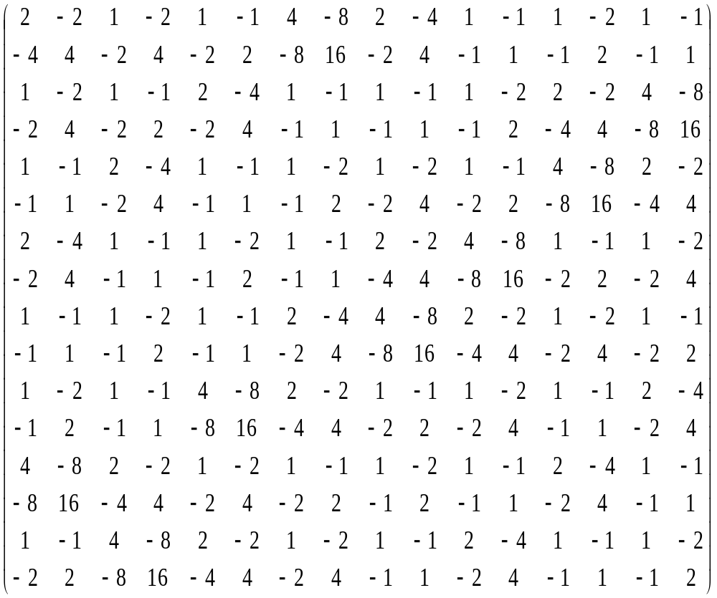
M⁻¹=

